Slide 1


Webové -Brabus
Autori:
Yehor Verhun
Yan Kasabutski
Artem Korotkyy
Matúš Stahovec

Slide 2
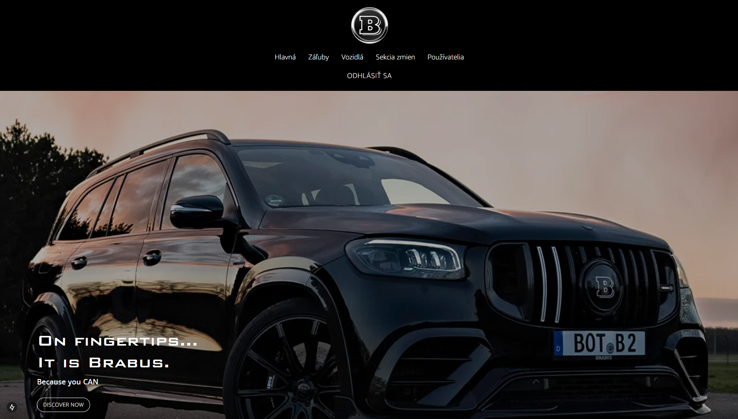
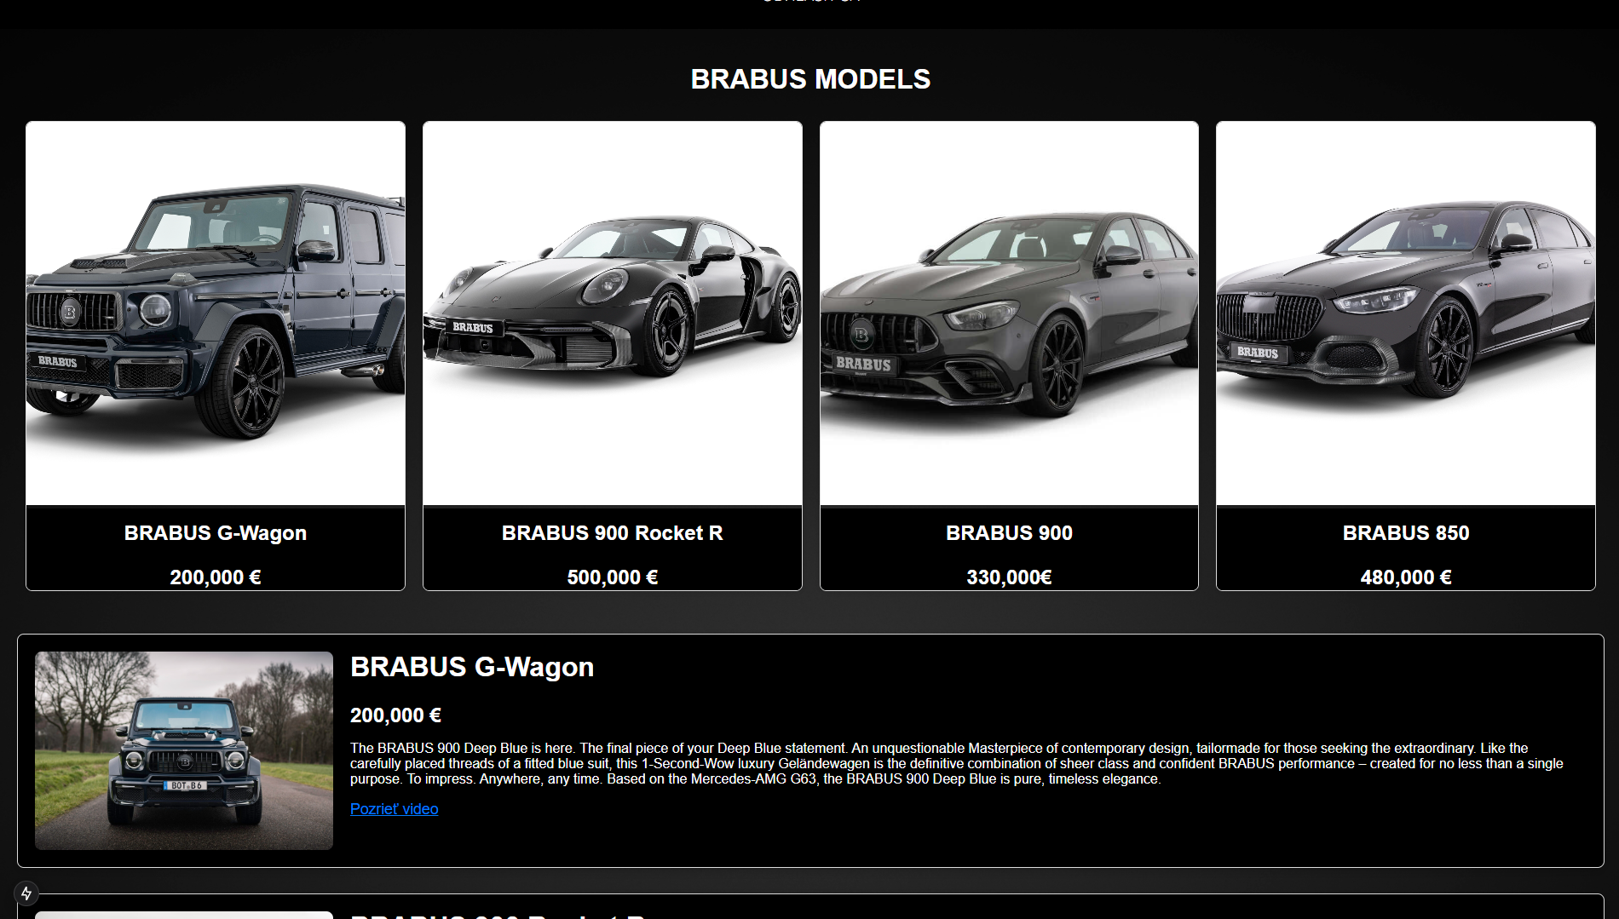
Frontend
Frontend je zodpovedný za interakciu s používateľom. Používa HTML, CSS, a JavaScript na vykreslenie obsahu a spracovanie udalostí, ako sú formuláre alebo navigácia.
Frameworky a knižnice ako Bootstrap a Flexbox zaisťujú responzívny dizajn.

Slide 3
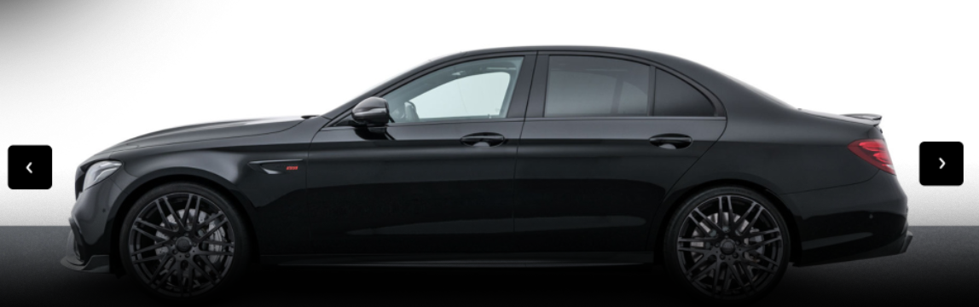
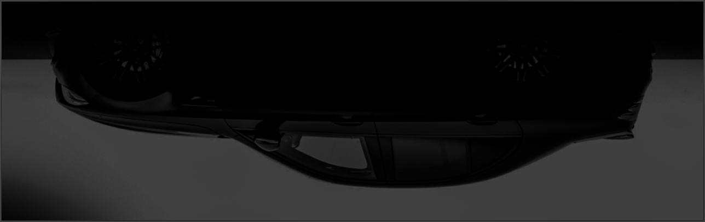
Car selector
Funkcia používateľského rozhrania aplikácie poskytuje možnosť navigácie v kolekcii automobilov prostredníctvom interaktívneho posúvača.
Používateľ môže prepínať medzi jednotlivými položkami kolekcie pomocou navigačných šípok (vľavo/vpravo), ktoré ovládajú zmenu aktívneho indexu zobrazovanej položky. Automobily sa pritom plynulo posúvajú.

Slide 4
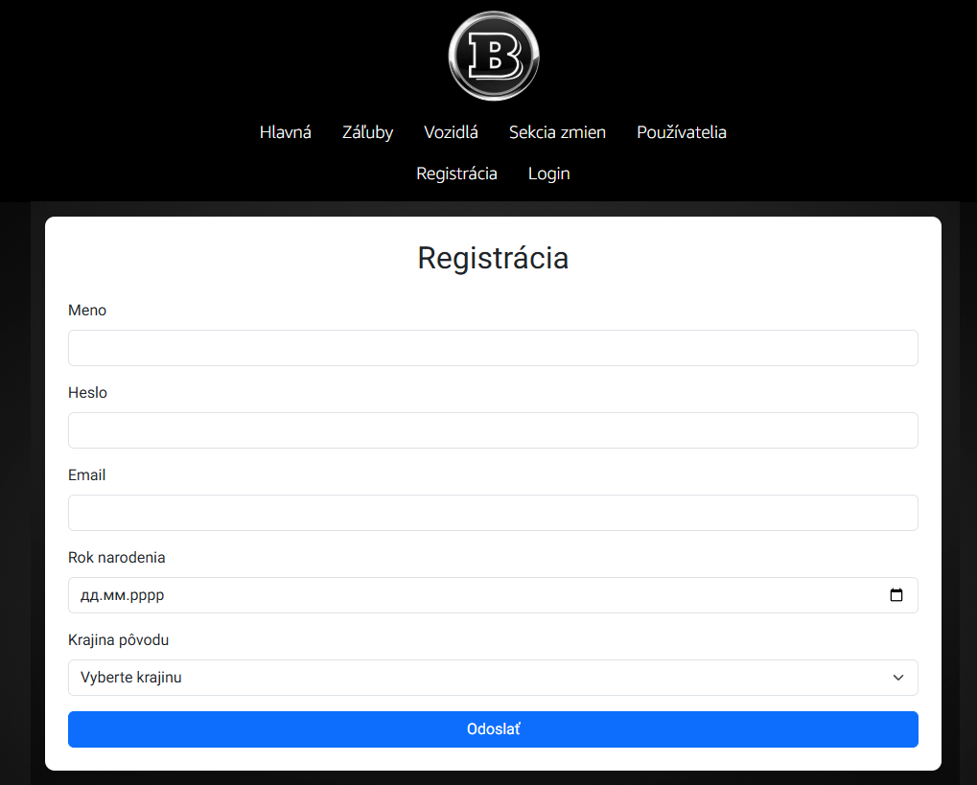
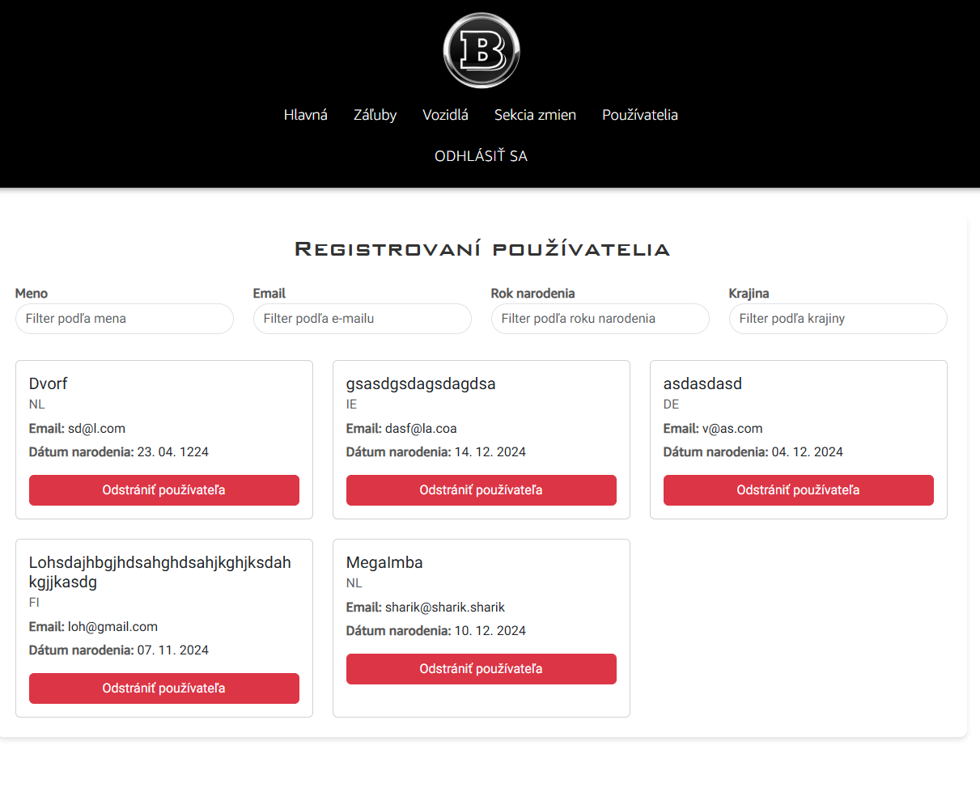
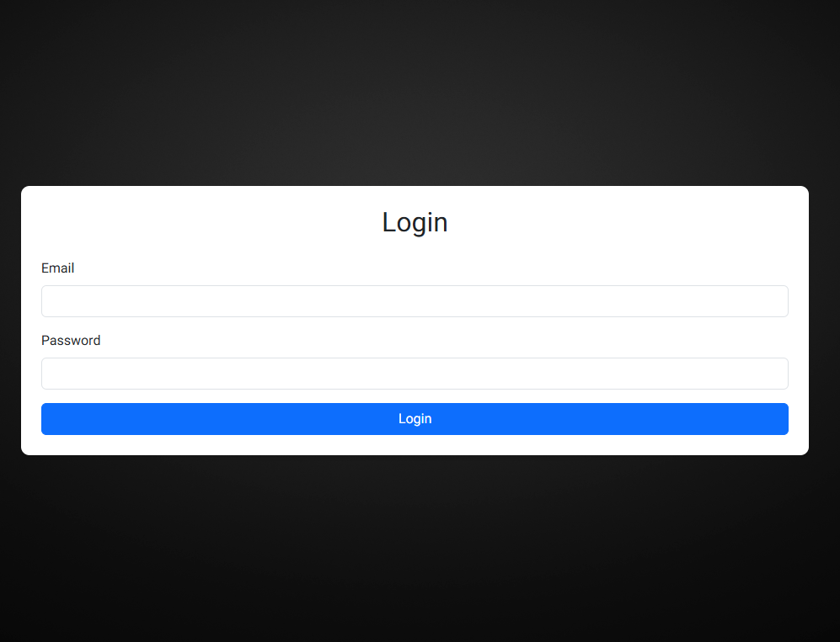
Registration
Sign IN & Log IN
Registračná funkcia umožňuje používateľom vytvoriť konto zadaním e-mailovej adresy, hesla, roku narodenia a krajiny. Všetky údaje sú uložené v jednej databáze. Používatelia sa môžu na stránku jednoducho prihlásiť aj pomocou svojich existujúcich údajov.
K dispozícii je aj možnosť triediť existujúcich registrovaných používateľov.

Slide 5
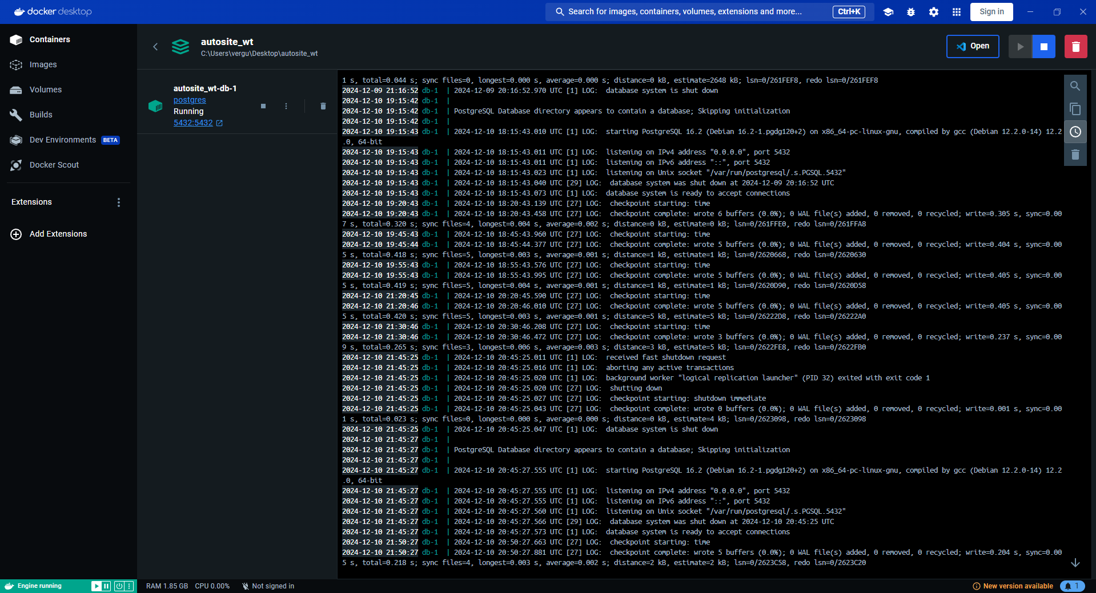
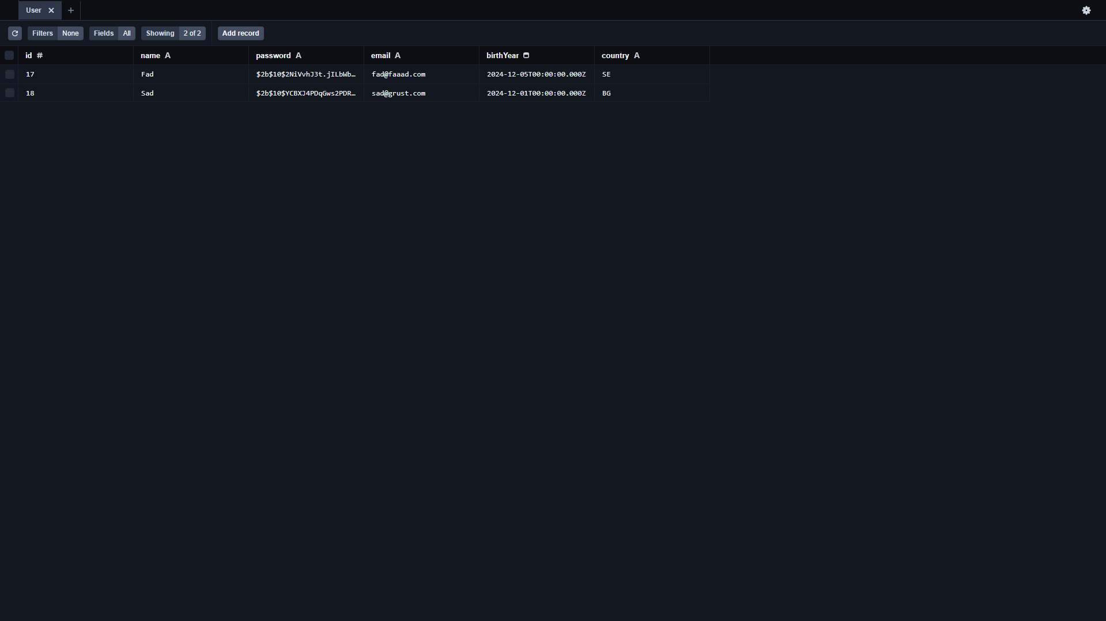
Backend
Backend je vytvorený pomocou Next.js, ktorý spracováva požiadavky z frontendu. Na organizáciu kódu a správu API sa používa Next.js.
V projekte sa na prácu s backendom používa ORM Prisma na interakciu s databázou, ako aj vlastné API vytvorené tímom.
Databáza:
Použitá je databáza Postgres a spustenie je cez Docker.
Databáza uchováva údaje o používateľoch, stránkach, alebo konfiguráciách generovaných webov.

Slide 6
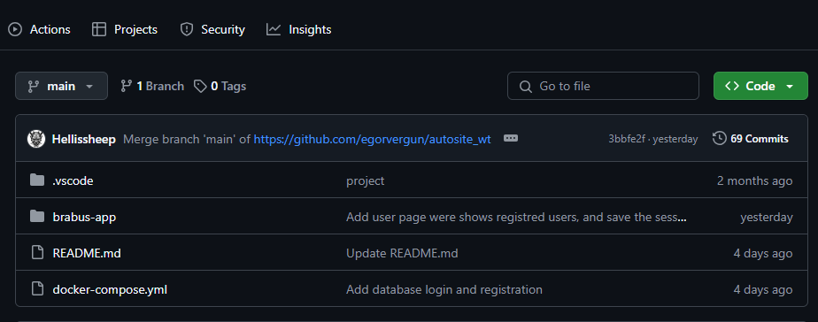
Inštrukcie na spustenie
1. Klonovanie repozitára
Najskôr je potrebné stiahnuť zdrojový kód projektu z GitHubu. Na to použite príkaz na klonovanie. Otvorte terminál alebo príkazový riadok a vykonajte tieto kroky:
Stiahnite projekt: git clone https://github.com/egorvergun/autosite_wt.git.
Následne prejdite do adresára s projektom pomocou príkazu: cd autosite_wt.
2. Inštalácia závislostí
Po stiahnutí projektu sa uistite, že sa nachádzate v koreňovom adresári projektu. Tu spustite príkaz na inštaláciu všetkých potrebných balíčkov: npm install. Tento krok zabezpečí, že všetky knižnice a závislosti potrebné na fungovanie aplikácie budú nainštalované.
Nastavenie databázy
Na spustenie databázy použite príkaz docker-compose up -d, ktorý aktivuje služby.
Následne inicializujte Prisma, ak ešte nemáte nainštalovanú Prisma CLI, použite príkaz npm install prisma --save-dev na jeho inštaláciu.
Potom spustite príkaz npx prisma init, ktorý vygeneruje súbor schema.prisma, slúžiaci na definovanie databázového schématu.
Na inicializáciu databázového schématu spustite migrácie pomocou príkazu npx prisma migrate dev --name init.
Na záver použite nástroj Prisma Studio, ktorý spustíte príkazom npx prisma studio. Tento nástroj umožňuje prehliadať a spravovať záznamy v databáze prostredníctvom užívateľsky prívetivého rozhrania.

Slide 7
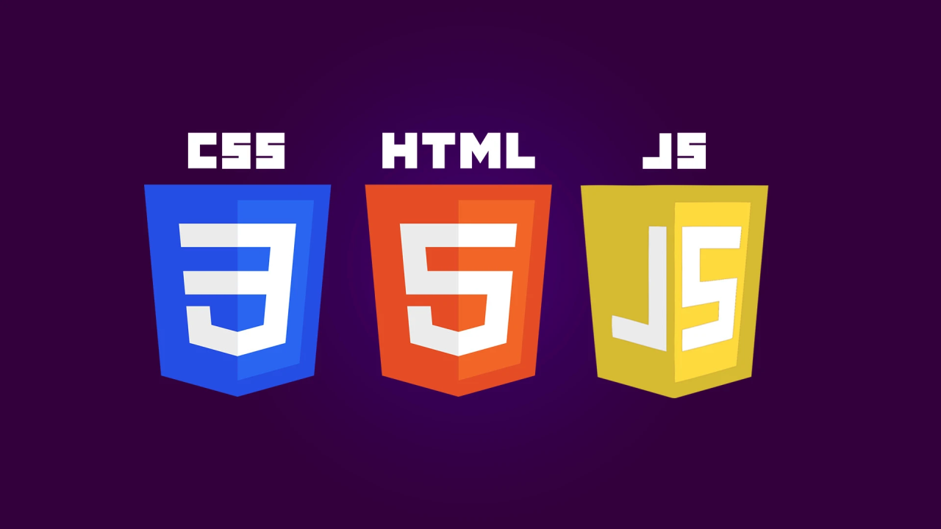
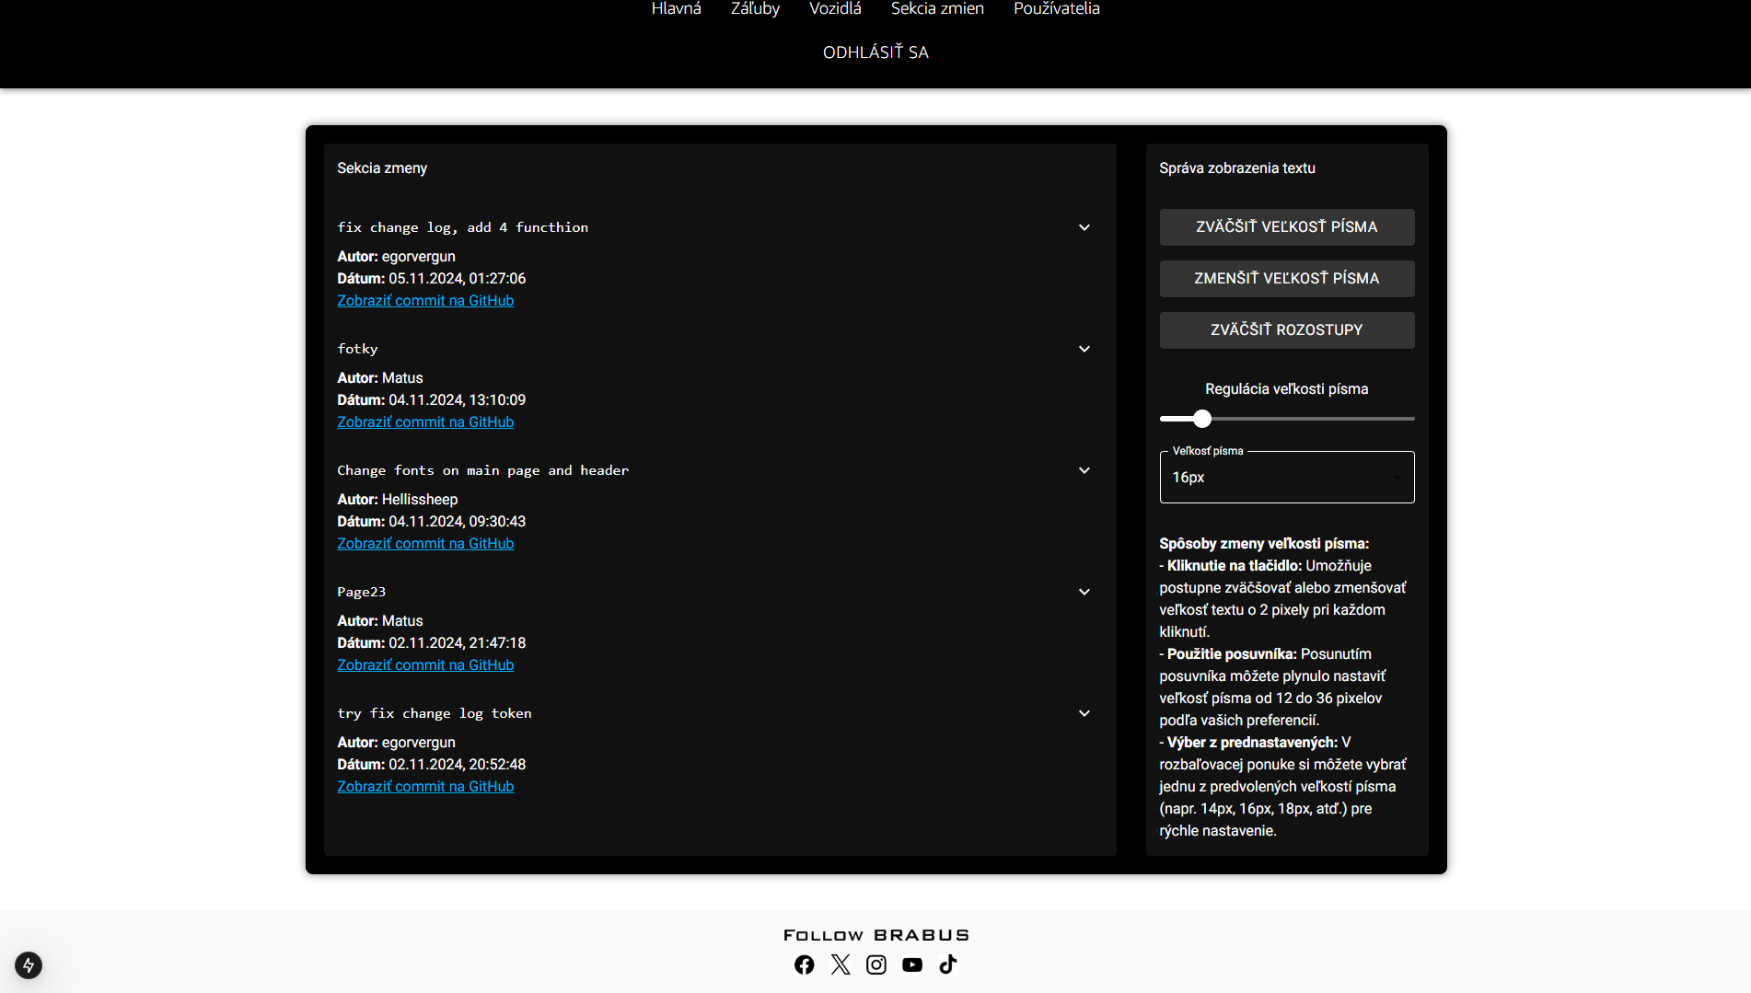
Použité technológie
Použité technológie
Frontend:
HTML, CSS, JavaScript
Bootstrap a Flexbpx
MUI
Next.js
Backend:
Next.js
Prisma
Databáza:
Použitá je databáza Postgres a spsutenie je cez Docker
Ďalšie technológie:
Git: na správu verzií.

Slide 8

Popis testovania
Testované funkcie:
Frontend:
Kontrola responzívneho zobrazenia na rôznych zariadeniach (mobil, tablet, PC).
Testovanie interaktívnych prvkov (formuláre, tlačidlá, prihlásenie).
Backend:
API volania: GET, POST, PUT, DELETE na rôznych endpointoch.
Overenie chýb (nesprávne údaje, chýbajúce polia ).
Databáza:
Vkladanie a čítanie údajov z databázy.
Kontrola integrity údajov (napr. unikátne ID, validácia typov, o
chrana pred SQL Injection).

Slide 9
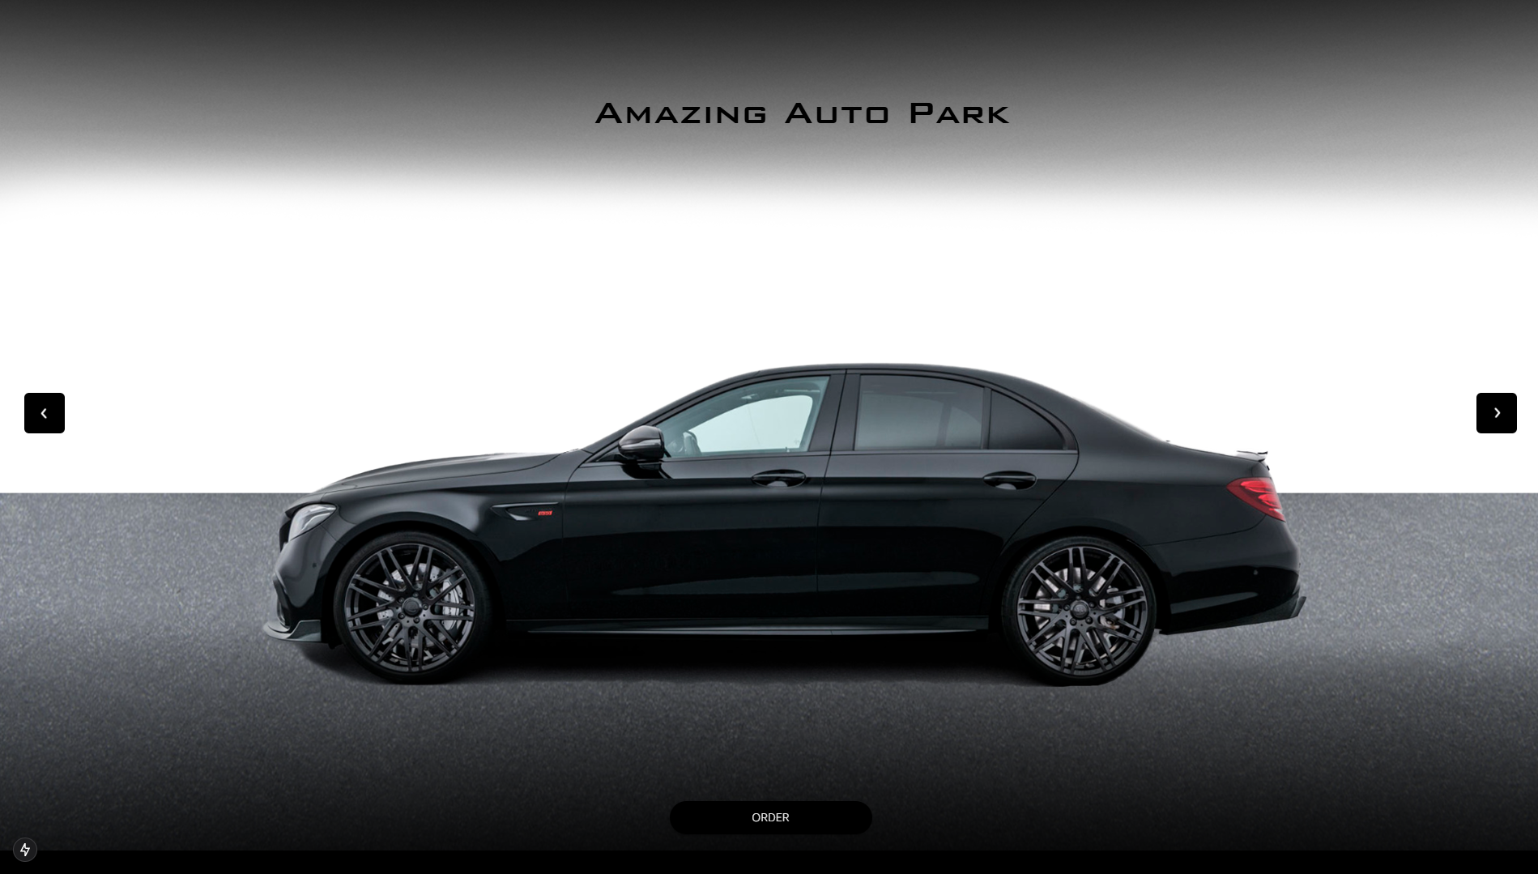
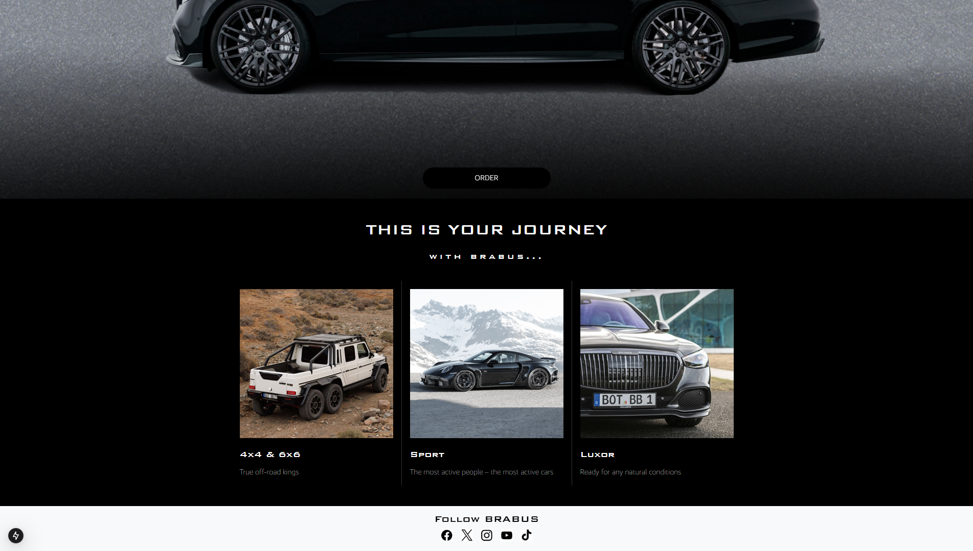
Výsledky testov
Frontend bol plne responzívny na moderných prehliadačoch (Chrome, Firefox, Safari).
API odpovedalo správne na všetky validné požiadavky.
Databázové operácie prebehli úspešne, bez úniku údajov.

Slide 10
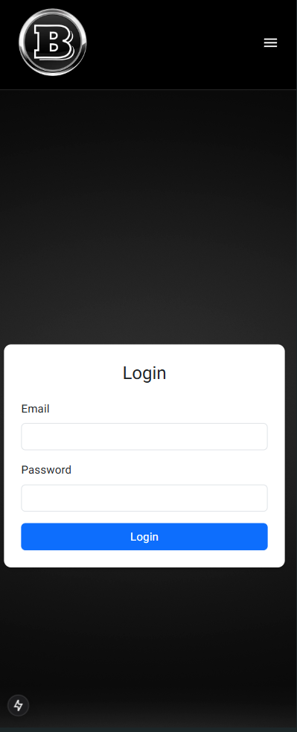
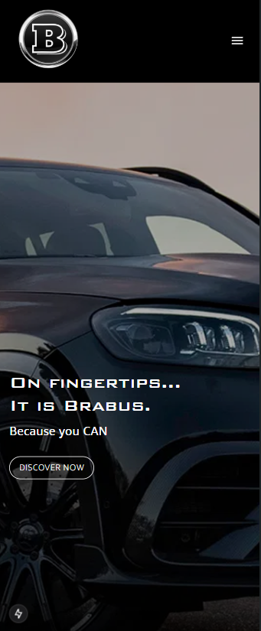
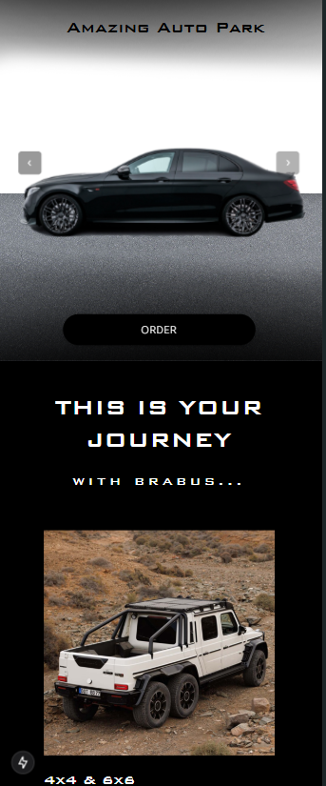
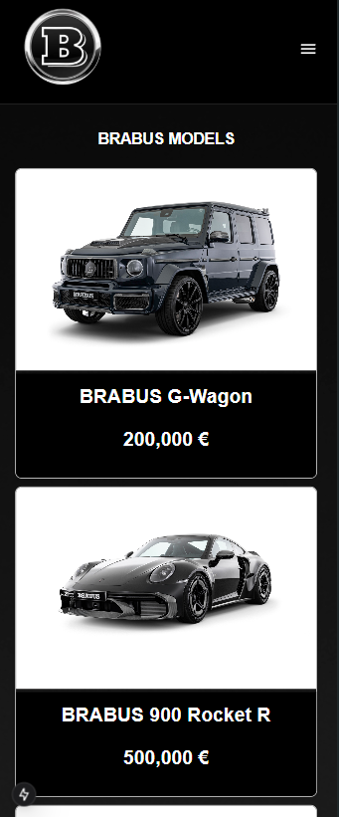
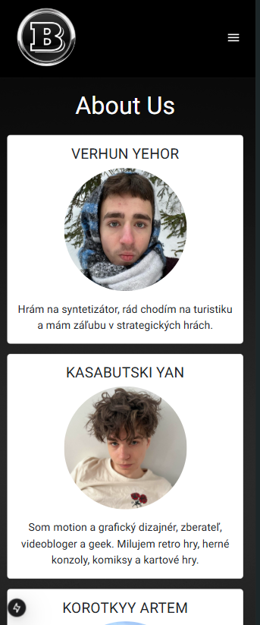
Mobilna Verzia

Slide 11

Ďakujeme vám za pozornosť
Autori:
Yehor Verhun
Yan Kasabutski
Artem Korotkyy
Matúš Stahovec

